Slide 1

UNIDAD ACADÉMICA PROFESIONAL DE TEJUPILCO
LICENCIATURA EN PSICOLOGÍA
MATERIA:
ESTRATEGIAS DE ENSEÑANZA APRENDIZAJE parte 1
MODALIDAD:
APUNTES
ELABORO:
LORENA LÓPEZ VILLAFAÑA
CICLO ESCOLAR: 2016-2017
OCTUBRE 2018.

Slide 2
ÍNDICE
Unidad III. Estrategias de enseñanza y aprendizaje
Introducción
Que es una estrategia
Estrategia de enseñanza
Estrategia de aprendizaje
Para que nos sirven las estrategias
Tipos de estrategias
Estrategias de enseñanza –aprendizaje
Estrategias que promueven la comprensión mediante la organización de la información
Estrategias para indagar sobre los conocimientos previos
Conclusiones
Referencias
Unidad IV: Enseñar, aprender y evaluar
Introducción
¿Para que nos sirven las estrategias de enseñanza?
Estrategias de enseñanza: preinstruccionales, construccionales y posintruccionales.
¿Estrategias de aprendizaje?
Estrategias de aprendizaje con docente
Estrategias de aprendizaje sin docente
Cuadro: ensenar, aplicar y evaluar
Conclusiones
Referencias de la unidad IV
ESTRATEGIAS DE ENSEÑANZA APRENDIZAJE
Unidad I: Que es un paradigma
Introducción
Tipos de paradigmas
Ejemplo paradigma que me identifica
una alumna
Ejemplo paradigma de alumna
Video de paradigma
Conclusión y referencias
Unidad II: La formación basada en competencias
¿Qué es una competencia?
Tipos de competencias
Enfoques de competencias
Las habilidades centradas en las competencias
Tres ejes centrales
Ejemplo de un curso con alineamiento constructivo
Preguntas de retroalimentación
Referencias de la unidad II

Slide 3
INTRODUCCIÓN
En el presente trabajo se podrá observar la investigación se abordará de manera ESPECIFICA POR UNIDAD DEL CURSO, CONOCIENDO QUE ES UNA ASIGNATURA DE GRAN APOYO Y DESARROLLO PARA EL ESTUDIANTE DE NIVEL LICENCIATURA, COMENTANDO QUE CASI NO SE IMPARTEN CURSOS CON EL PERFIL EDUCATIVO, ENTONCES SE LES PIDE A LOS ALUMNOS QUE APROVECHE AL MÁXIMO QUE TODO LO VISTO LO APOYARA EN EL ÁREA EDUCATIVA. RECONOCIENDO QUE EL HABLAR DE ESTRATEGIAS ES UN SINFÍN DE ESTRATEGIAS DE ENSEÑANZA-APRENDIZAJE; SIN EMBARGO AQUÍ SOLO
DARÉ A CONOCER LA GAMA DE CONOCIMIENTOS TEÓRICOS QUE SE CONOCEN, ANALIZAN Y APLICAN EN SU VIDA DIARIA.

Slide 4
¿Qué es un paradigma?
Se define paradigma como acciones que se llevan a cabo de cierta forma establecida para obtener conclusiones individuales o en conjunto. Funciona así, porque de alguna manera representa creencias y costumbres que llevan a actuar de cierta manera, aunque no representan una verdad absoluta.
El concepto de paradigma fue acuñado por el filósofo estadounidense Khun(1960). explicó: “Considero a los paradigmas como realizaciones científicas universalmente reconocidas que, durante cierto tiempo, proporcionan modelos de problemas y soluciones a una comunidad científica”.

Slide 5


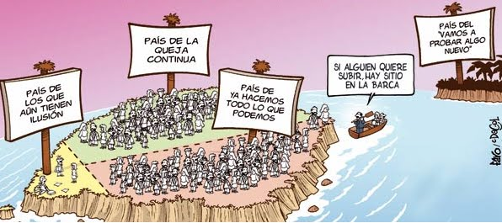
TIPOS DE PARADIGMAS

Slide 6


Paradigma positivista
Paradigma interpretativo
Es también conocido como paradigma cuantitativo. Es un tipo de paradigma que se inclina por la búsqueda de los hechos y como estos hechos se llevan a cabo. Incluyendo sus leyes, métodos y herramientas. Estos hechos tratan de ser explicados para la comprensión de un fenómeno. Es un concepto un tanto empírico, aunque aplica el método científico como base.
(Zúñiga y García 1998)
Es también conocido como paradigma cualitativo. Este paradigma se dirige a la parte cultural que forma a la sociedad, aspectos que pueden ser religiosos, económicos o costumbres. Estos son aspectos existentes y que el paradigma interpretativo necesita profundizar para su mejor entendimiento.
(Ramirez,2011)

Slide 7

Paradigma orientado a la decisión y al cambio
Este tipo de paradigmas se inclina no solo por encontrar respuestas a cómo o porqué suceden las cosas, no se limita a tener razones. Intenta buscar soluciones a dichos problemas y cambiarlos.
Paradigma socio crítico
Un paradigma socio crítico nace como una manera de liberación grupal. Se manifiesta de forma auto reflexiva sobre lo que debería o no ser en cuanto a su participación e importancia dentro de la sociedad. Tuvo sus inicios basados en el entendimiento de factores sociales como la economía y los empleados y en como afectaban a la misma sociedad.
(L. S. Vigotsky • J. Bruner • M. Cole • Scribner. • Lev Semionovich • Reuven Feuerestein. )

Slide 8

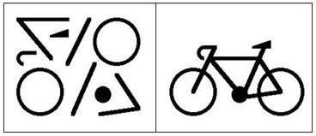
Paradigma de complejidad
Este es un paradigma que busca ir mas allá. El paradigma de complejidad intenta no caer en lo obvio y simple, buscando más horizontes disponibles para extender posibilidades de estudio. Vivimos en un mundo cada vez más complicado, con todo lo que acarrea su desarrollo y evolución. Esto implica no poder entender las cosas de la manera como se vivía antes, a como se vive ahora.
Paradigma metafísico
El paradigma metafísico constituye una visión de la vida de acuerdo a lo que creemos que es porque así lo venimos viendo desde siempre. Estableciendo de alguna manera un orden de como actuar socialmente y que se sigue sin objetar. Esto sucede sin pensar si esa visión puede no ser de esa manera, ser más ampliada, o simplemente no ser.

Slide 9



Paradigma cognitivo
Este tipo de paradigma se enfoca al entendimiento de los procesos mentales que afecta directamente el aprendizaje y como estos conocimientos se aplican.
(John Dewey, Jean Piaget, Jeroneme B. Bruner, Gagné y posteriormente, David P. Ausubel, Novak, Luria, Gardner)
Paradigma conductista
Este paradigma tiene una estrecha con la psicología, se dirige al comportamiento humano, y su respuesta con respecto a aspectos ocurridos en su entorno. Esta se maneja de manera empírica y percibe al humano como un ser cada vez más pensante con respecto a lo que lo rodea.
(Burrhus.F.Skinner, Ivan Petrovich Pavlov, John B. Watson, Vladimir M. Bekhterev, Edwin Guthrie, Clark L Hull, Edward C. Tolman y Edward Thorndike.)

Slide 10



Paradigma constructivo
Apunta hacia la manera en como el ser humano adquiere conocimientos mediante el aprendizaje. Explica que aplica dichos conocimientos de alguna u otra forma dentro de la sociedad. Percibe el aprendizaje como algo constante que no se desecha, sino que se acumula
(Brunner,1960).
Paradigma histórico social.
Apunta a la idea de que el aprendizaje humano no depende única y exclusivamente de este como individuo. Las situaciones que ha pasado, el entorno en que se rodea, posiblemente otros aspectos como su clase social son parte de el mismo. Ese tipo de factores que construye su historia, influyen directamente en el proceso de aprendizaje del mismo.
(vygosky)

Slide 11


Paradigma contextual
Este paradigma se inclina porque la enseñanza que se aplique sea basada en experiencias , como un método significativo y vivencial.
(L. S. Vigotsky, J. Bruner, M. Cole, Scribner, Lev Semionovich, Reuven Feuerestein., R. Glasser, Brown)
Paradigma emergente
El paradigma emergente trata de no estancarse por resultados, deja abierta la posibilidad de cambio. Es emergente porque es una brecha que se abre ante lo que normalmente se establece como paradigma, que no es cambiante. Lo que lo convierte en un paradigma revolucionario.

Slide 12
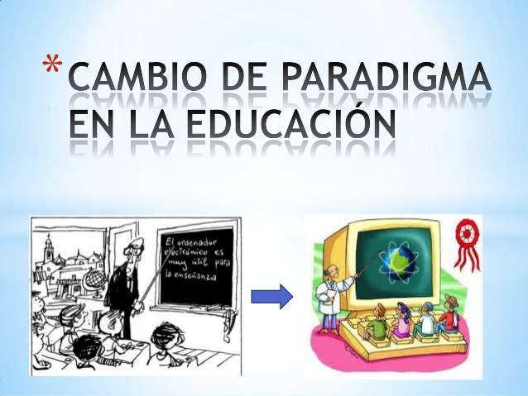

Paradigmas de la educación

Slide 13
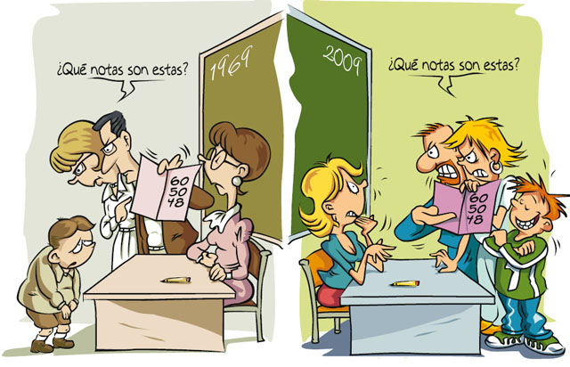
CONDUCTISTA
Es una alternativa para educar basada en el modelo de estímulo y respuesta.
Estudia la conducta del ser humano con un método deductivo y como un comportamiento observable, medible y cuantificable.
Estudia la conducta para evitar las limitantes que genera el estudio de la conciencia y no poder utilizar el método científico para comprobar sus hipótesis.
(J.B. Watson,pavlov y Thorndike)
HUMANISTA
El ser humano es una totalidad que excede a la suma de sus partes.
A la hora de tratar de comprender a un alumno hay que verlo en forma integral.
El ser humano tiende hacia su autorrealización y trascendencia.
El ser humano requiere de vivir en grupo para crecer.
(A. Maslow , G. Allport, G. Moustakas, G. Murphy, Montessori y C. Rogers)

Slide 14


COGNITIVO
Al paradigma cognitivo, se le conoce como psicología instruccional, cuya problemática se enfoca en estudiar las representaciones mentales, teniendo características racionalistas con tendencias hacia el constructivismo.
La principal característica es que considera al sujeto como un ente activo, cuyas acciones dependen en gran parte de representaciones y procesos internos que él ha elaborado como resultado de las relaciones previas con su entorno físico y social
(John Dewey • Jean Piaget • Vigotsky • Jeroneme B. Bruner • Gagné • Posteriormente: • David P. Ausubel )
SOCIOCULTURAL
El individuo aunque importante no es la única variable en el aprendizaje. Su historia personal, su clase social y consecuentemente sus oportunidades sociales, su época histórica, las herramientas que tenga a su disposición, son variables que no solo apoyan el aprendizaje sino que son parte integral de “él", estas ideas lo diferencia de otros paradigmas.
(L. S. Vigotsky • J. Bruner • M. Cole • Scribner. • Lev Semionovich • Reuven Feuerestein.)

Slide 15

CONSTRUCTIVISTA
Existen 2 clases de constructivismo, el psicológico y el social.
En el Psicológico:
Es en primer lugar una teoría que intenta explicar cuál es la naturaleza del conocimiento humano.
Sostiene que el aprendizaje es esencialmente activo. Una persona que aprende algo nuevo, lo incorpora a sus experiencias previas y a sus propias estructuras mentales.
Autores:
Jean Piaget • L. S. Vygotsky • David P. Ausubel • Bruner • Decroly • Montessori • Dewey • Ferriere • Celestin Freinett
En el Social:
También llamada constructivismo situado, el aprendizaje tiene una interpretación audaz: Sólo en un contexto social se logra aprendizaje significativo.

Slide 16
Ejemplo Paradigma que me identifica una ALUMNA
Yo me identifico con el paradigma conductual el cual estudia las conductas de ser humano, ya que yo puedo decir que desde que me embarace descubrí que mi manera de actuar era muy diferente a como tenia mi vida anterior cambio bastante mi conducta después de a ver nacido mi bebe, con esto mi vida cotidianas muy diferente la forma en como actuó o me relaciono con mis demás compañeros es muy diferente .

Slide 17
Uno ve lo que espera ver, cuando hay una idea de alternativa la rechazamos. Las personas que dicen no que no se puede hacer algo no deben interponerse con las que si pueden y quieren hacerlo, un nuevo paradigma debe tener fe para que se pueda crear el paradigma.
Es esencial pensar, soñar y visualizar el futuro en situaciones difíciles, una visión de futuro presenta triunfo, para tener una visión del futuro debemos saber como, por que , cuando.
Conclusión:
Una visión de futuro sin acciones es solamente un sueño
Una acción sin visión del futuro carece de sentido
Una visión del futuro, puesta en practica puede cambiar el mundo.

Slide 18
REFERENCIAS UNIDAD I
Argudin, Y.(2009) Educación basada en competencias. México: Trillas.
Biggs, J. (2005). Calidad del Aprendizaje Universitario. Madrid, Narcea. Capítulos 1, 2, 3, 6, 8 y 9.
Barr, R. y Tagg, J. (1998). De la Enseñanza al Aprendizaje. Un nuevo paradigma para la educación de pregrado (mimeo).
Perrenoud, P. (2010) Construir Competencias desde la Escuela. México, J. C. SAEZ. Pp 23-41.
Perrenoud, P. (2007). Diez nuevas competencias para enseñar. Barcelona, GRAÓ.
Tobón, S. (2005). Formación Basada en Competencias. Pensamiento complejo, diseño curricular y didáctica. Bogotá. ECOE EDICIONES.
Tobón, S. (2006). Aspectos básicos e la formación basada en competencias. Talca: Proyecto Mesesup (mimeo).
Zabalza, M. (2009). Competencias docentes del profesorado universitario. Calidad y desarrollo profesional. Madrid. Narcea.

Slide 19
Unidad II
La formación basada en competencias

Slide 20
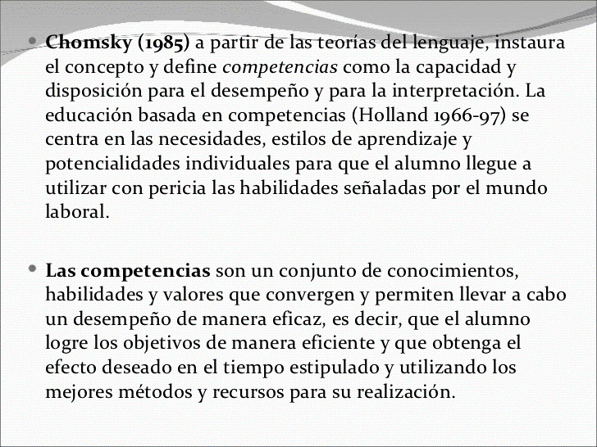
¿Qué es una competencia?

Slide 21


TIPOS DE COMPETENCIAS

Slide 22
COMPETENCIAS BÁSICAS: Son aquellas en las que la persona constituye las bases de su aprendizaje (interpretar y comunicar información, razonar creativamente y solucionar problemas, entre otras cosas).
COMPETENCIAS PERSONALES: Permiten realizar con éxito las diferentes funciones en la vida (actuar responsablemente, mostrar deseo de superación y aceptar el cambio, entre otras).
COMPETENCIAS CENTRALES O NUCLEARES: Comunicación, trabajo en equipo, responsabilidad, creatividad, orientación al cliente, compromisos con el aprendizaje continuo, entre otras.
COMPETENCIAS DE GESTIÓN: Eje. Liderazgo, visión, construir confianzas, gerencia el desempeño, capacidad de juicio y de toma de decisiones.

Slide 23
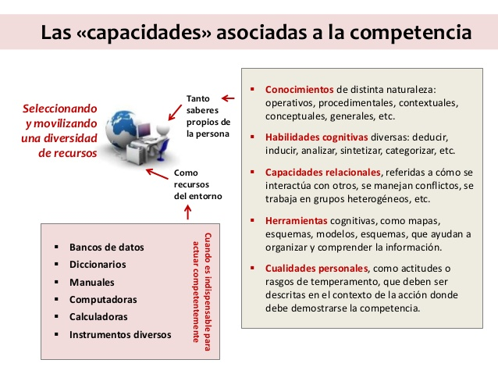
Adquirido de en línea

Slide 24
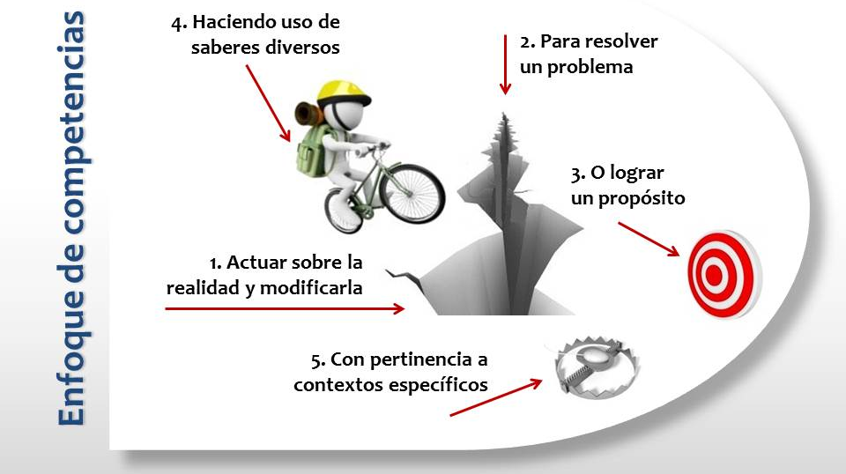
Adquirido de en línea

Slide 25
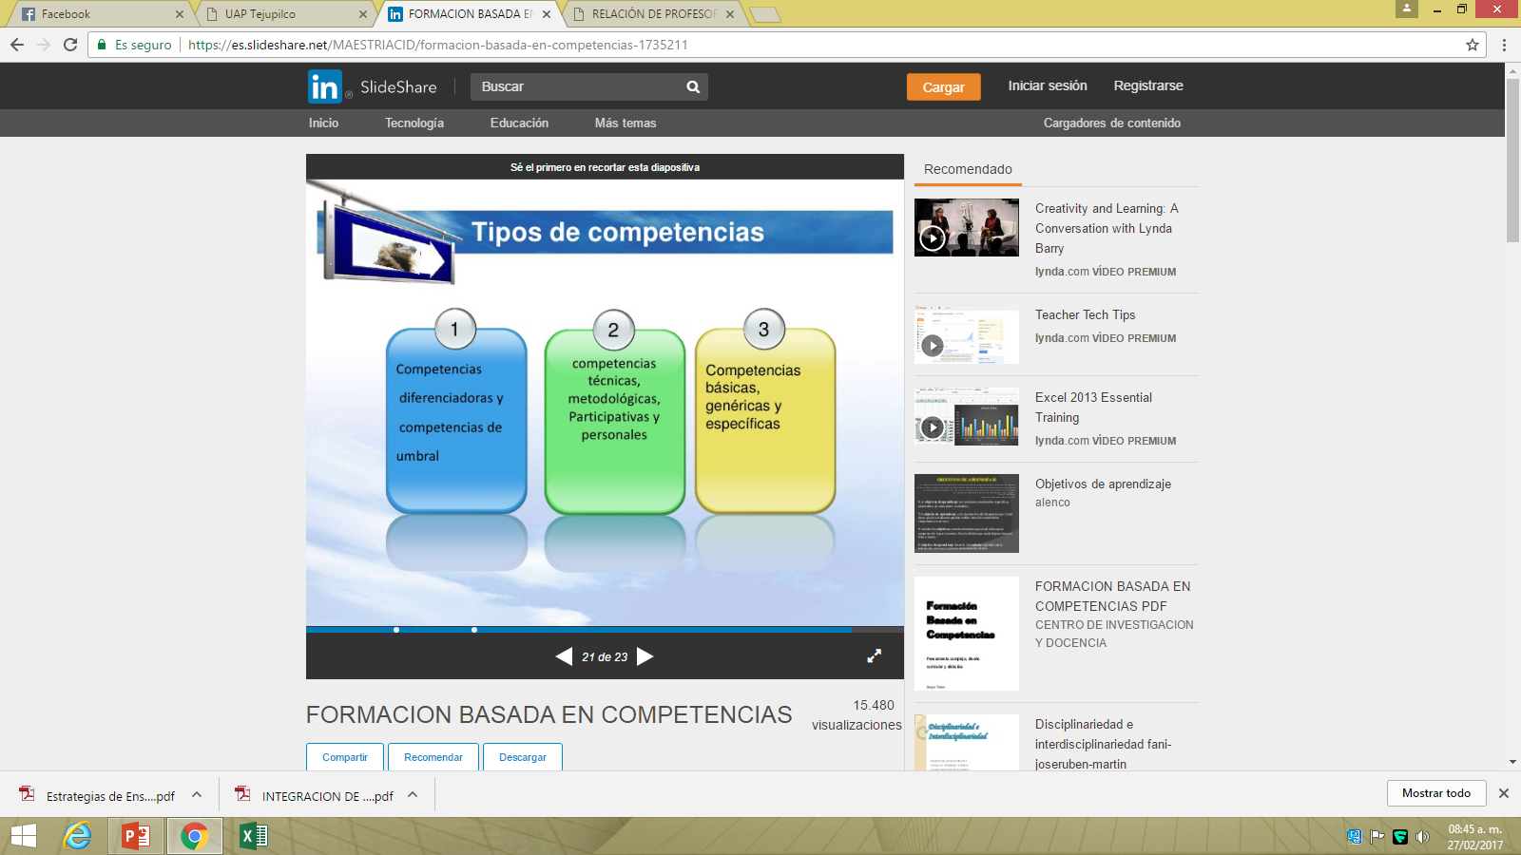
Adquirido de en línea

Slide 26
DIFERENCIADORAS Y UMBRAL
: Las primeras son aquellas características personales que distinguen un desempeño normal de uno sobresaliente o exitoso, vale decir es una cualidad particular que hace que una persona en las mismas circunstancias de otra, con su misma preparación y en condiciones idénticas, se desempeñe en forma superior. El reconocimiento de estas características ha permitido demostrar que no es la formación académica, por ejemplo, la que agrega valor al desempeño de un cargo. Ejemplo : Es el caso de Henry Ford que sin estudios universitarios llego a formar el imperio “ Ford Motors Company”.
:Las competencias de Umbral son las que permiten un desempeño normal o adecuado y ha sido la identificación de estas competencias las que han caracterizado los procesos tradicionales de selección de personal, es decir, se ha buscado quien pueda desempeñar adecuadamente un cargo y no quién lo pueda desempeñar en forma exitosa o sobresaliente.

Slide 27
Competencias primarias y secundarias
Desde otro punto de vista se han clasificado las competencias como: primarias, si se identifican en forma independiente (un rasgo de personalidad, por ejemplo) y secundarias cuando son el resultado de la interrelación de varias, por ejemplo en la Capacidad para negociar como competencia intervienen varios rasgos o características primarias, algunas asociadas al comportamiento otras a la personalidad u otras al conocimiento.

Slide 28
Competencias Genéricas y Especificas
a.-Genéricas: Son referidas a un conjunto o grupo de actividades. Son aquellos comportamientos observables y habituales que posibilitan el éxito de una persona en su función directiva. Se clasifican a su vez en competencias:
Estratégicas. Son aquellas necesarias para obtener buenos resultados económicos: la visión, la resolución de problemas, la gestión de recursos, la orientación al cliente y al red de relaciones efectivas.
Intratégicas. Son aquellas necesarias para desarrollar en los empleados e incrementar su compromiso y confianza con la empresa, que según el referido modelo , se trata en esencia de la capacidad ejecutiva y de la capacidad de liderazgo , entre las cuales se mencionan la comunicación, la empatía , la delegación y el trabajo en equipos.
b.- Especificas Destinadas a funciones o tareas especificas. Son atributos o rasgos distintivos que requiere un trabajador excepcional en un puesto determinado. Estas incluyen conocimientos, habilidades, o actitudes especificas necesarias para desempeñar una tarea concreta

Slide 29
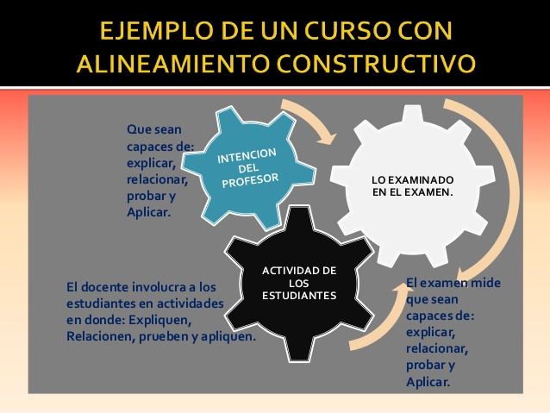
Adquirido de en línea

Slide 30
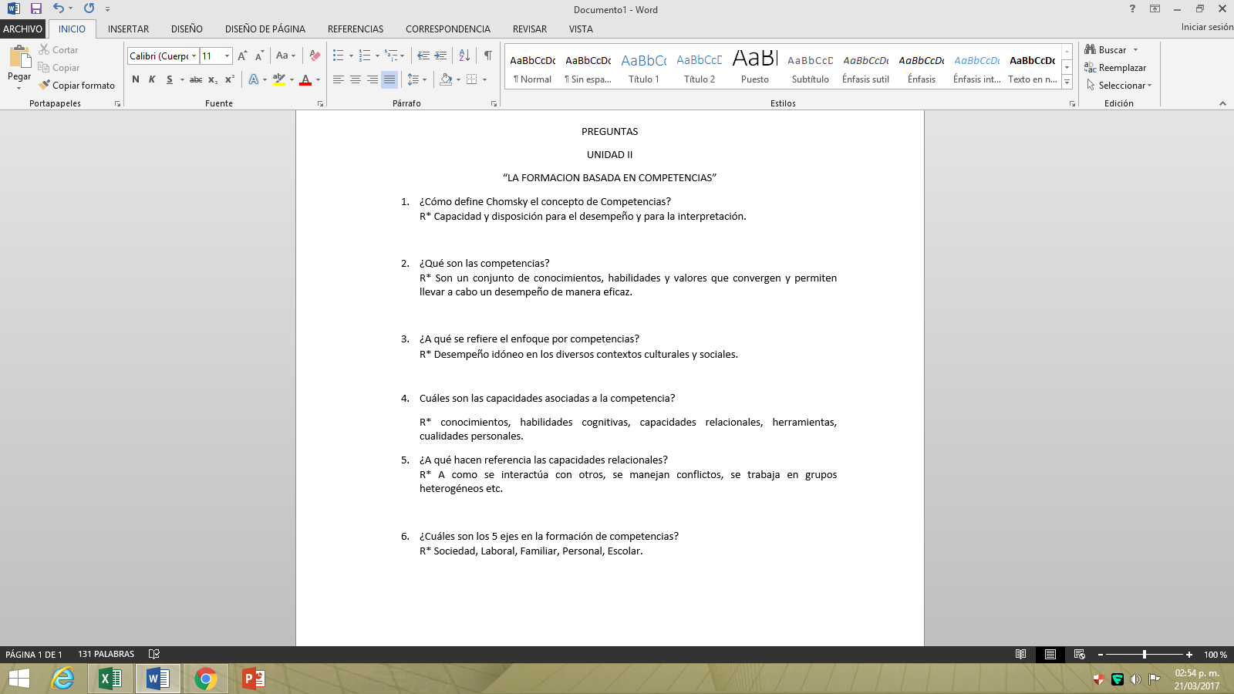

Slide 31
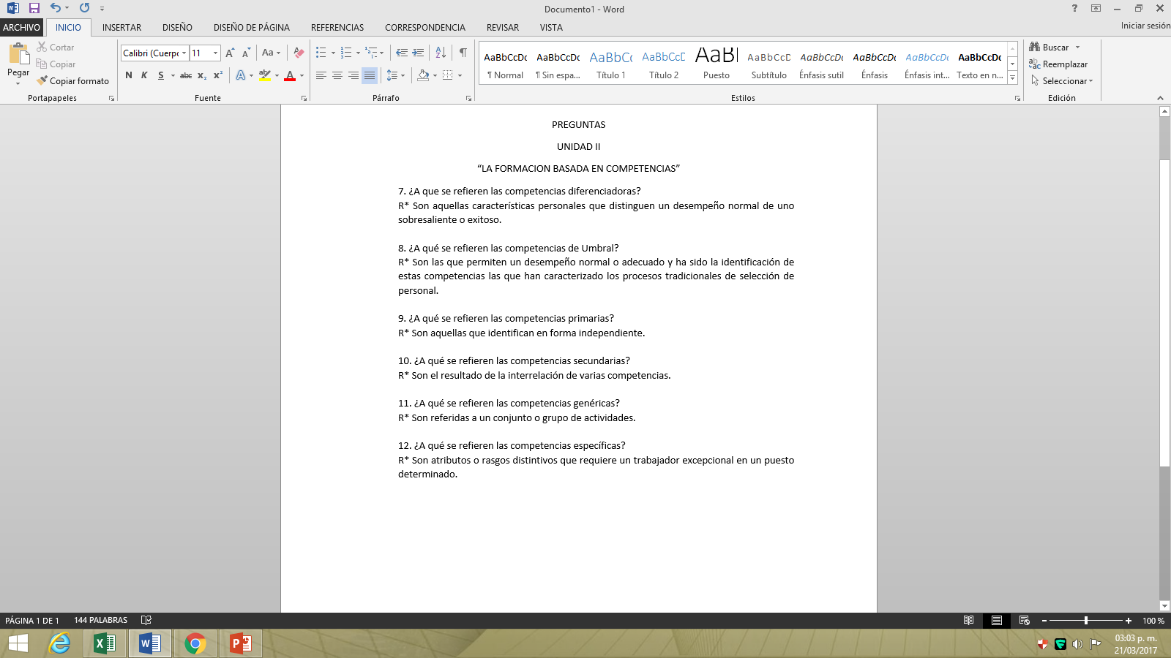

Slide 32
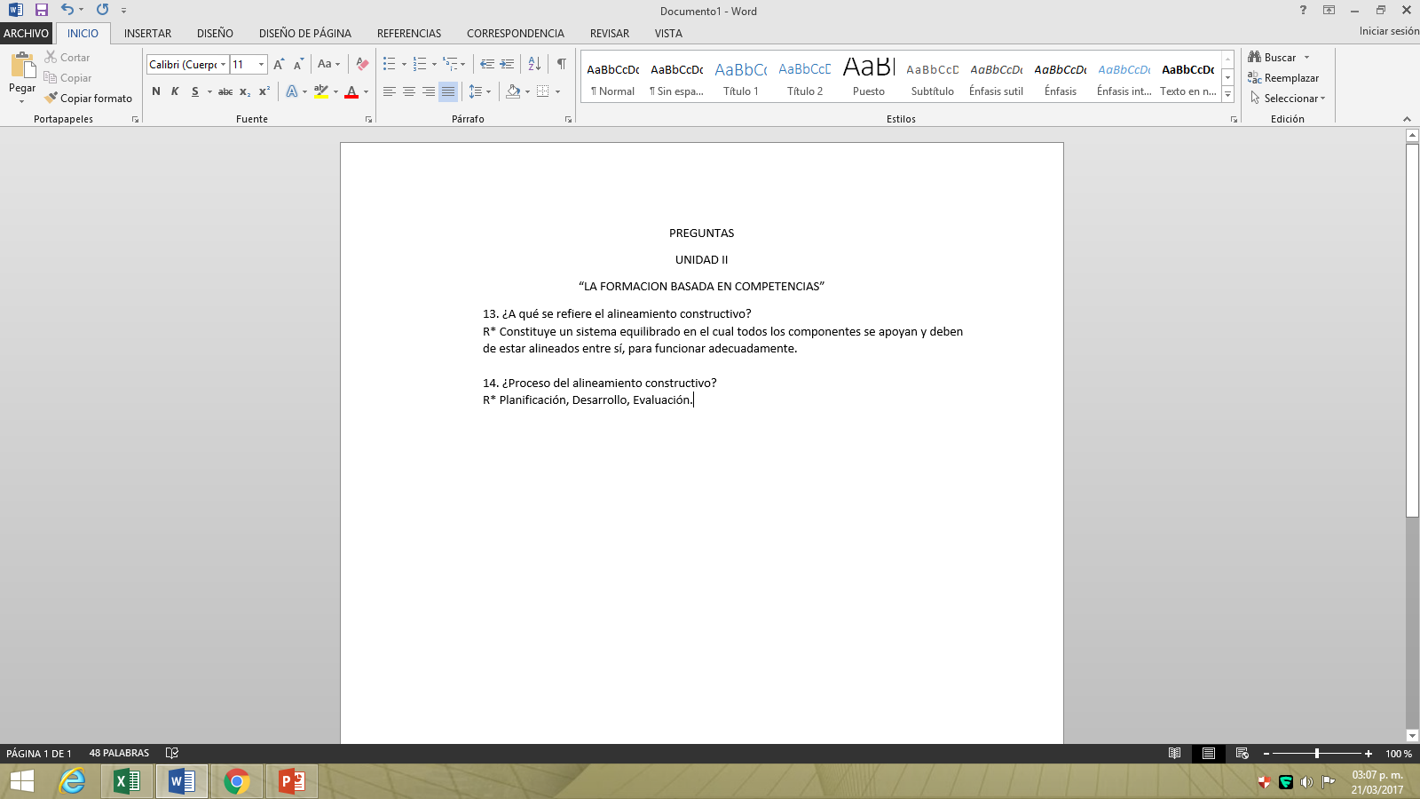

Slide 33
REFERENCIAS UNIDAD II
Aguerrondo, Inés. (2009). Conocimiento complejo y competencias educativas. IBE Working Papers on Curriculum Issues Nº 8. UNESCO. Ginebra, Suiza. Recuperado el 08 de Febrero de 2011
Alonso, Catalina y Gallego, Domingo. (2010). Los estilos de aprendizaje como competencias para el estudio, el trabajo y la vida. Revista de Estilos de Aprendizaje, 6 (6). Recuperado el 18 de Febrero de 2011 de www.uned.es/revistaestilosdeaprendizaje
Akhyar, Muhammad. (2010). A model of vocational competency assesment of industrial engineering students of Vocational Hig Schools. Recuperado el 10 de Febrero de 2011 de www.journal.uny.ac.id/index,php/joe/article/view/193/94
Archivo: Capitulo 5 Ogalde y González.pdf Molina, O. Riesco, M. galaz, M y Fredes, l- (s/f). Módulo: Creación de Material didáctico. Archivo: Unid 3 material didáctico (complementario).pdf De: www.octi.guanajuato.gob.mx/octigto/.../39022008_CONOCIMIENTO_COMPLEJO_COMPETENCIAS_EDUCATIVAS.pdf
Argudin, Y.(2009) Educación basada en competencias. México: Trillas
Asociación Nacional de Universidades e Instituciones de Educación Superior ANUIES. (2004). Documento estratégico para “La Innovación en la Educación Superior”. México: ANUIES.
Beltrán Llera, J. y Bueno Alvarez, J. A. (1997) Psicología de la educación. México. Alfaomega marcombo, pp. 479-527.
Chan, N. M.E y Tiburcio, S. A. (2000) Guía para la elaboración de materiales educativos orientados al aprendizaje autogestivo. U. de G. pp 1-26.
Díaz-Barriga, A. F. y Hernández, R. G. (2004). Estrategias docentes para un aprendizaje significativo. Una interpretación constructivista. México. Mc Graw-Hill, pp. 52-59, 352-425.
Estévez, H. E. (2002). Enseñar a aprender. Estrategias cognitivas. México. Paidós editores, cap. 3.
Marzano, R. J. y Pickering, D. J. (2005). Dimensiones del aprendizaje. Manual para el maestro. México. Ed. ITESO, pp 1-11.
Ogalde, C. I. y González, M. (2008). Nuevas Tecnologías en Educación. Diseño, desarrollo, uso y evaluación de materiales didácticos. México. Trillas. Cap. 5. Serrano, J. y Troche. P. (2007) Teorías Psicológicas de la Educación. UAEM.
Tobón, S. (2008) La Formación Basada en Competencias. Colombia. Magisterio Pedro Marqués. Evaluación y selección de software educativo. http://www.tecnoneet.org/docs/2002/62002.pdf o en archivo: Unid 3 material didáctico marquez (basico).pdf
Zabala, A. y Arnau, L. (2008). Cómo aprender y enseñar competencias. España, GRAÓ, pp 19-52 y 193-209.

Slide 34
Unidad iii
Estrategias de enseñanza y aprendizaje

Slide 35
Introducción
Las estrategias de enseñanza y aprendizaje son bastante importantes e importantes en el proceso de enseñanza del estudiante y estas permiten un cambio relativamente permanente que se presenta en el individuo, haciendo uso de los procesos mentales básicos, así como de las experiencias vividas día a día.
Además el aprendizaje escolar, para que éste sea posible, es necesaria la enseñanza; la enseñanza y el aprendizaje siempre están juntos, sino como un proceso, cuando realmente queremos que sea significativo.
Es de reconocer si existe un buen docente, atrás de el hay unos buenos estudiantes, si yo como docente guio, oriento, organizo, hago y evaluó a los alumnos, lograre que el alumno sepa construir su propio aprendizaje, ya que es el quien lo tiene que hacer.
A continuación veremos algunos tipos de estrategias, que son, como se desarrolla, que tipos hay y cuales les favorecen más.

Slide 36
¿Qué son?
Se refieren al conjunto de recursos didácticos organizados y seleccionados teniendo en cuenta los fundamentos psicológicos, y lógicos, así como los principios de la educación, que son utilizados por el docente para mediar en el aprendizaje del estudiante, conduciéndolo en la construcción del conocimiento, contribuyendo de esta manera a su desarrollo integral.

Slide 37

¿Estrategias de enseñanza?
Son acciones que desarrolla el docente para organizar y presentar los contenidos de la asignatura que imparte
Las estrategias de enseñanza implican un tratamiento de los contenidos en función de un orden lógico (disciplinar) y psicológico, es decir, considerando las características delos estudiantes: conocimiento previo, familiaridad con el contenido, motivación y metas hacia el aprendizaje.

Slide 38


ESTRATEGIAS DE ENSEÑANZA
Según Díaz (2002) son procedimientos que el agente de enseñanza utiliza en forma reflexible y flexible para promover el logro de aprendizajes significativos
Según campo (2000) se refiere a las utilizadas por el docente para facilitar promover y organizar a aprendizajes, esto se lleva acabo en el proceso de enseñanza

Slide 39

¿Estrategias de aprendizaje?
son procedimientos (conjunto de pasos, operaciones o habilidades) que un estudiante elige y emplea en forma consciente, controlada e intencional como instrumentos flexibles para facilitar la adquisición, almacenamiento y utilización de la información, esto es, aprender significativamente y solucionar problemas.

Slide 40


TIPOS DE ESTRATEGIAS

Slide 41
Estrategias de mercado: este tipo de estrategias tiene como finalidad alcanzar a los fines propuestos a largo plazo por un esquema de mercadeo. Para ello deben cumplirse cuatro requisitos, debe ser posible, consistente, idóneo y realista.
Estrategias de administración: estas estrategias consisten en crear una guía, donde sean reflejados las políticas y objetivos de una empresa, fundación, etc. También debe incluir el modo en que deben ser realizadas las medidas.
Estrategias de aprendizaje: a la hora de aprender los seres humanos no son todos iguales por distintos motivos, por la inteligencia, los conocimientos adquiridos anteriormente, el estímulo, etc. Es por ello que se utilizan distintas técnicas, medios y estrategias.
Estrategias de ensayo: Este tipo de estrategia se basa principalmente en la repetición de los contenidos ya sea escrito o hablado. Es una técnica efectiva que permite utilizar la táctica de la repetición como base de recordatorio. Podemos leer en voz alta, copiar material , tomar apuntes, etc.

Slide 42
Estrategias de elaboración: Este tipo de estrategia, se basa en crear uniones entre lo nuevo y lo familiar, por ejemplo : resumir, tomar notas libres, responder preguntas, describir como se relaciona la información. El escribir lo que queremos aprender es una de las mejores técnicas de refuerzo de memoria.
Estrategias de apoyo: Este tipo de estrategia se basa en mejorar la eficacia de las estrategias de aprendizaje, mejorando las condiciones en las que se van produciendo. Estableciendo la motivación, enfocando la atención y la concentración, manejar el tiempo etc. Observando también que tipo de fórmulas no nos funcionarían con determinados entornos de estudio.

Slide 43
Estrategia aplicada
Es necesario primero ver en población si es aceptada esta estrategia de espacios públicos ya que muchas de las personas les agrada y se sienten seguras al estar en estos lugares
Pero para ello es necesario que haya seguridad, alumbrado, y sobre todo donde haya gente que no este muy solido para que así puedan lograr su objetivo.
Una acción decidida y sistemática de prohibir el uso del espacio publico para dormir o acampar debe concebirse como estrategia que apunta a garantizar los derechos humanos, en primer lugar de quienes duermen y viven en la calle. Todos comprendemos que hay que defender los derechos de las personas incluso cuando la misma no lo desee o demuestre una actitud contraria. Esta acción es la consecuencia lógica de un estado que esta reconstruyendo un sistema de bienestar y protección social y no da vuelta la cara a este problema. Pero también hay que concebirlo como una decisión de hacer valer los derechos de todos los ciudadanos. Sabemos que en la actualidad no existen capacitaciones instaladas de asumir en los centros disponibles el tipo de tratamiento adecuado para lo que hemos dominado núcleo duro en situación de calle. Sabemos que nos encontramos frente una población de carácter heterogéneo, cambiante, vulnerable. Esto significa definir un presupuesto para esta población garantizando la infraestructura y los equipos necesarios a tal fin. Para así poder darles a la población lo que piden en parte estaría bien porque muchas de las personas necesitan de sus tiempos libres para poder descansar.

Slide 44

Clasificación de las estrategias de enseñanza y aprendizaje
2

Slide 45


Clasificación de las estrategias de enseñanza aprendizaje prendizaje
E. METACOGNITIVA
Permiten el conocimiento de los procesos mentales.
Hacen referencia a la integración del nuevo material con el conocimiento previo
E. COGNITIVA
Estrategias de apoyo que incluyen diferentes tipos de recursos
E. DE MANEJO DE RECURSOS

Slide 46
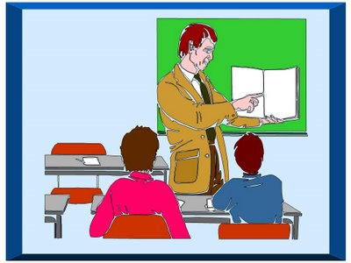


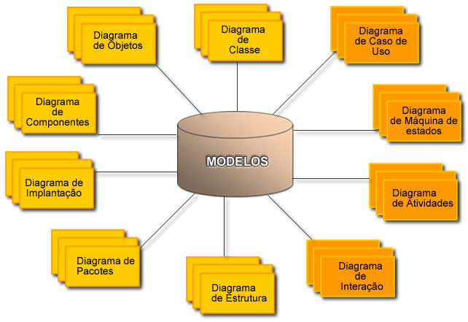

ESTRATEGIAS DE ENSAYO
ESTRATEGIAS DE APOYO
TIPOS DE ESTRATEGIAS
ESTRATEGIAS DE ELABORACIÓN
ESTRATEGIAS DE COMPRENSIÓN
ESTRATEGIAS DE ORGANIZACIÓN

Slide 47
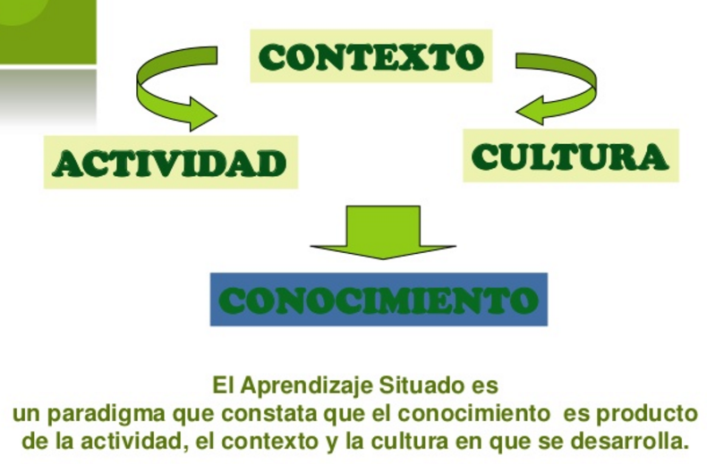
Aprendizaje situado
Adquirido de en línea

Slide 48
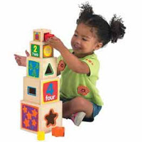
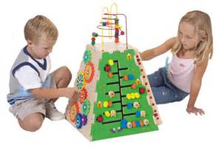
APRENDIZAJE SITUADO
Aprendizaje y
Contexto
Práctica
Aprendizaje
efectivo

Slide 49

Características :
No es teórico es práctico
Se relaciona con la realidad
Destaca las potencialidades de las personas
Promueve que lo aprendido se ponga en practica
Nos dice que todos somos capaces de aprender
Permite la reflexión, análisis, y decisión

Slide 50
Aprendizaje basado en proyectos
Está más que demostrado que el Aprendizaje Basado en Proyectos (ABP) amplía los conocimientos de los alumnos y desarrolla sus habilidades para hacer de ellos personas más competentes. Pero para que esto pueda suceder, es necesario una reflexión muy profunda, que ayude a definir “qué” queremos enseñar, “para qué” lo vamos a enseñar y, sobre todo, “cómo” lo vamos a enseñar.

Slide 51
VENTAJAS DE EL APRENDIZAJE BASADO EN PROYECTOS
Los alumnos desarrollan habilidades y competencias tales como colaboración, plantación de proyectos, comunicación, toma de decisiones y manejo del tiempo (Blank, 1997; Dickinsion et al, 1998).
Se Aumenta la motivación. Se registra un aumento en la asistencia a la escuela, mayor participación en clase y mejor disposición para realizar las tareas (Bottoms & Webb, 1998; Moursund, Bielefeldt, & Underwood, 1997).
Mejora la satisfacción con el aprendizaje y prepara mejor a los estudiantes para afrontar situaciones reales que se encontrarán en su futuro laboral (Sánchez, 2013).
Desarrollo de habilidades de colaboración para construir conocimiento. El aprendizaje colaborativo permite a los estudiantes compartir ideas entre ellos, expresar sus propias opiniones y negociar soluciones, habilidades todas, necesarias en los futuros puestos de trabajo (Bryson, 1994; Reyes, 1998; Sánchez, 2013).

Slide 52
APRENDIZAJE BASADO EN PROBLEMAS
PASOS
1. Leer y analizar el problema: se busca que los alumnos entiendan el enunciado y lo que se les demanda.
2. Realizar una lluvia de ideas: supone que los alumnos tomen conciencia de la situación a la que se enfrentan.

Slide 53
3. Hacer una lista de aquello que se conoce: implica que los alumnos recurran a aquellos conocimientos de los que ya disponen, a los detalles del problema que conocen y que podrán utilizar para su posterior resolución.
4. Hacer una lista de aquello que no se conoce: este paso pretende hacer consciente lo que no se sabe y que necesitarán para resolver el problema, incluso es deseable que puedan formular preguntas que orienten la resolución del problema..

Slide 54
5. Hacer una lista de aquello que necesita hacerse para resolver el problema: los alumnos deben plantearse las acciones a seguir para realizar la resolución.
6. Definir el problema: se trata concretamente el problema que van a resolver y en el que se van a centrar.

Slide 55
7. Obtener información: aquí se espera que los alumnos se distribuyan las tareas de búsqueda de la información.
8. Presentar resultados: en este paso se espera que los alumnos que hayan trabajado en grupo estudien y comprendan, a la vez que compartan la información obtenida en el paso 7; y, por último, que elaboren dicha información de manera conjunta para poder resolver la situación planteada

Slide 56
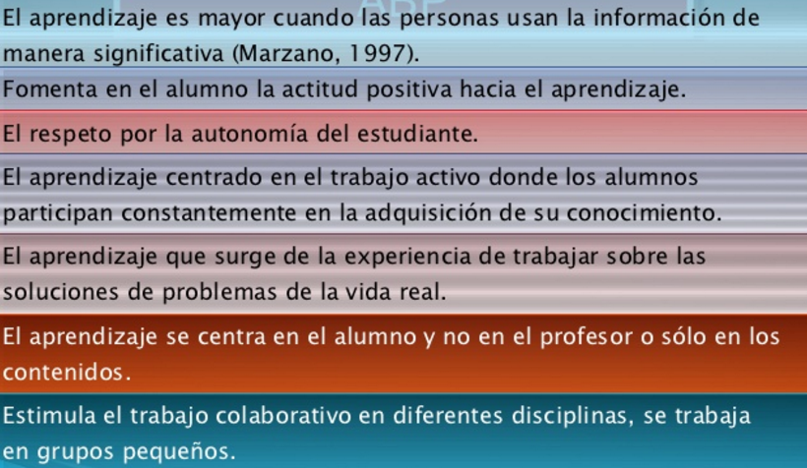
Características del aprendizaje basado en problemas

Slide 57
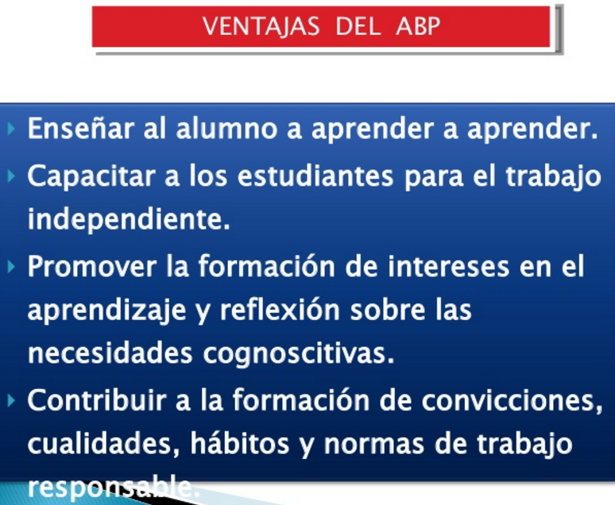

Slide 58
TICS EN EDUCACIÓN
García–Valcárcel (1998) señala que “son todos aquellos medios que surgen a raíz del desarrollo de la microelectrónica, fundamentalmente los sistemas de video, informática y telecomunicaciones”
Las características que permiten delimitar las tecnologías de información y comunicación que consideran Kustcher y St. Pierre (2001) son las siguientes: • La potencia que permiten los aparatos al trabajar con una gran cantidad de diferente información y de forma simultánea.

Slide 59

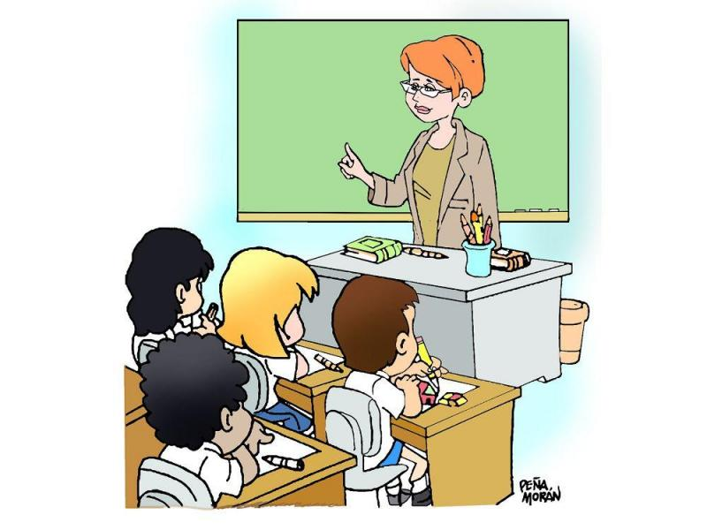
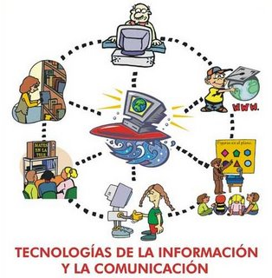



Slide 60
ESTUDIO DE CASOS
El estudio de casos es un método de investigación cualitativa que se ha utilizado ampliamente para comprender en profundidad la realidad social y educativa.
Para Yin (1989) el estudio de caso consiste en una descripción y análisis detallados de unidades sociales o entidades educativas únicas.
Para Stake (1998) es el estudio de la particularidad y de la complejidad de un caso singular, para llegar a comprender su actividad es circunstancias concretas.

Slide 61
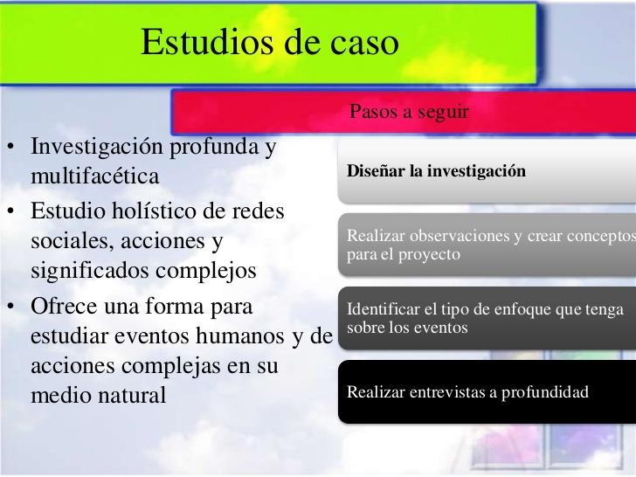

Slide 62
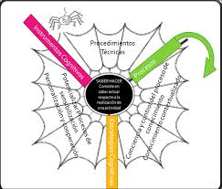
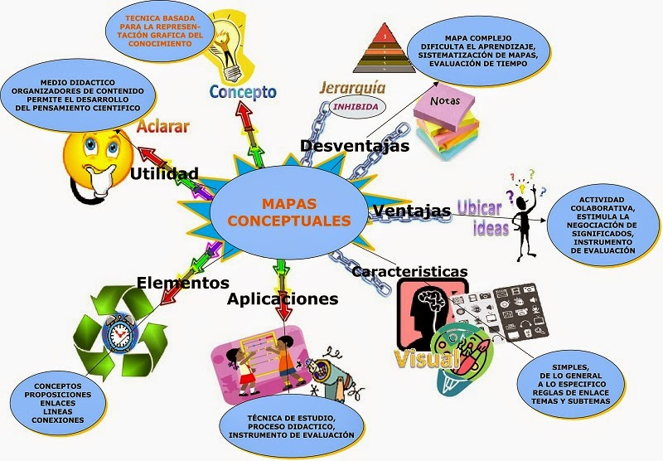


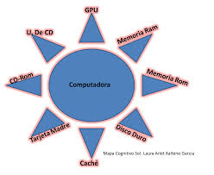
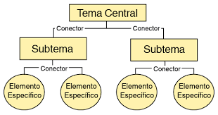
ESTRATEGIAS QUE PROMUEVEN LA COMPRENSIÓN MEDIANTE LA ORGANIZACIÓN DE LA INFORMACIÓN

Slide 63
Cuadro sinóptico
¿Que es?
El cuadro sinóptico es un organizador gráfico muy utilizado, ya que permite organizar y clasificar información. Se caracteriza por organizar los conceptos de lo general a lo particular, y de izquierda a derecha, en orden jerárquico; para clasificar la información se utilizan llaves.
1.- identifican los conceptos generales o inclusivos.
2. Se derivan los conceptos secundarios o subordinados.
3.-Se categorizan los conceptos estableciendo relaciones de jerarquía
4.- Se utilizan llaves para señalar las relaciones.
¿Cómo se realiza?

Slide 64
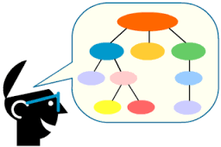
¿Para qué se utiliza?
• Establecer relaciones entre conceptos.
• Desarrollar la habilidad para clasificar y establecer jerarquías.
• Organizar el pensamiento.
• Facilitar la comprensión de un tema.

Slide 65
Cuadro comparativo
¿Qué es?
El cuadro comparativo es una estrategia que permite identificar las semejanzas y diferencias de dos o más objetos o hechos. Una cuestión importante es que, luego de hacer el cuadro comparativo, es conveniente enunciar la conclusión a la que se llegó
1.- Se identifican los elementos que se desea comparar.
2.- Se marcan los parámetros a comparar.
3.- Se identifican y escriben las características de cada objeto o evento.
4.- Se enuncian afirmaciones donde se mencionen las semejanzas y diferencias más relevantes de los elementos comparados.
¿Cómo se realiza?

Slide 66

¿Para qué se utiliza?
Permite desarrollar la habilidad de comparar, lo que constituye la base para la emisión de juicios de valor.
Facilita el procesamiento de datos, lo cual antecede a la habilidad de clasificar y categorizar información.
Ayuda a organizar el pensamiento.

Slide 67

Matriz de clasificación
¿Que es?
La matriz de clasificación es una estrategia que permite hacer distinciones detalladas de las características de algún tipo de información específica. El objetivo es formar conjuntos o clases
a) Se identifican los elementos que se desean clasificar y se hace un listado.
b) Se organizan los elementos en grupos iniciales.
c) Se determinan los elementos y las categorías que se van a clasificar.
d) Se identifican las características que hacen a cada categoría distinta de otra.
e) Se verifica si las características de los elementos cubren las necesidades de las categorías.
f) Se da una conclusión de los resultados de la clasificación de los elementos.
¿Cómo se realiza?

Slide 68

¿Para qué se utiliza?
Llegar a determinar detalles que a simple vista no podríamos determinar.
Agrupar en clases determinadas o no, dependiendo del interés del trabajo que estemos desarrollando.
Si para una clasificación, tenemos las categorías a priori, entonces las utilizamos; de lo contrario, primero realizamos el agrupamiento, y después hacemos emerger las categorías.
Es muy útil en el análisis de datos cualitativos (hermenéutica).

Slide 69

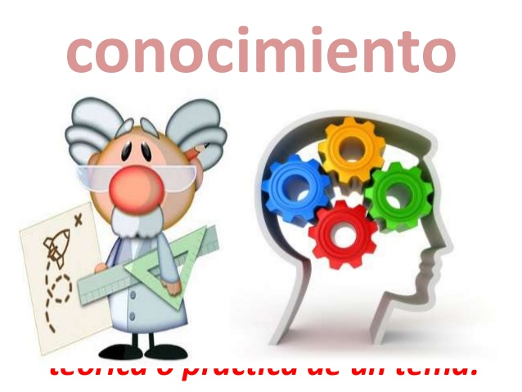
TÉCNICA HEURÍSTICA UVE DE GOWIN
QUE ES?
Es una estrategia que sirve para adquirir conocimiento sobre el propio conocimiento y sobre cómo este se construye y utiliza.
Su uso se recomienda para situaciones prácticas en las que los alumnos tengan contacto directo con los fenómenos o las situaciones observables.

Slide 70
ELEMENTOS:
a) Parte central: título o tema (es decir, el tema general).
b) Punto de enfoque: fenómeno, hecho o acontecimiento de interés en el aprendizaje.
c) Propósito: objetivo de la práctica que contiene tres momentos: ¿qué voy hacer? ,¿cómo lo voy hacer? y ¿para qué lo voy hacer?
d) Preguntas centrales: son preguntas exploratorias que concuerdan con el propósito y el punto de enfoque para delimitar el tema de investigación.
e) Teoría: es el marco que explica el porqué de un comportamiento del fenómeno de estudio.
f) Conceptos: son palabras clave o ideas principales que no se comprenden, pero que son necesarias para la interpretación de la práctica.
g) Hipótesis: suposición que resulta de la observación de un hecho o fenómeno a estudiar.
h) Material: lista de utensilios requeridos para la práctica, especificando el tipo y la calidad de éstos.
i) Procedimiento: es la secuencia de pasos listados para la realización del experimento.

Slide 71


j) Registro de resultados: pueden ser datos cuantitativos y/o cualitativos; son resultados expresados empleando una estrategia como cuadro organizativo, cuadro comparativo, etcétera. Se realiza por escrito e incluye las observaciones más importantes que el alumno realizó durante el procedimiento, las fallas, los errores, las correcciones, etcétera. Además, pueden incluirse tablas, gráficas y otros recursos visuales.
k) Transformación del conocimiento: implica organizar lógicamente los requisitos a través de esquemas gráficos que permitan presentar la información (análisis de los resultados para su mejor interpretación a través de gráficas, por ejemplo).
l) Afirmación del conocimiento: es el conjunto de las respuestas a las preguntas centrales apoyadas en los registros y las transformaciones del conocimiento.
m) Conclusiones: es el conjunto de resultados que se logran a partir de la relación entre propósito, hipótesis y transformación del conocimiento.

Slide 72

¿CÓMO SE REALIZA?
• Se presenta a los alumnos una situación o un fenómeno real.
• Se presenta la técnica uve para que los alumnos comiencen a organizar su pensamiento, sepan hacia dónde dirigir el estudio y cómo registrar las observaciones realizadas in situ.
• Se describe cada una de las secciones que conforman la técnica.
• Se sigue la secuencia presentada anteriormente.
¿PARA QUÉ SE UTILIZA?
Desarrollar la metacognición.
Organizar procesos para desarrollar un proyecto.
Favorecer el uso del método científico tradicional; pero también es factible aplicarla en las ciencias sociales

Slide 73
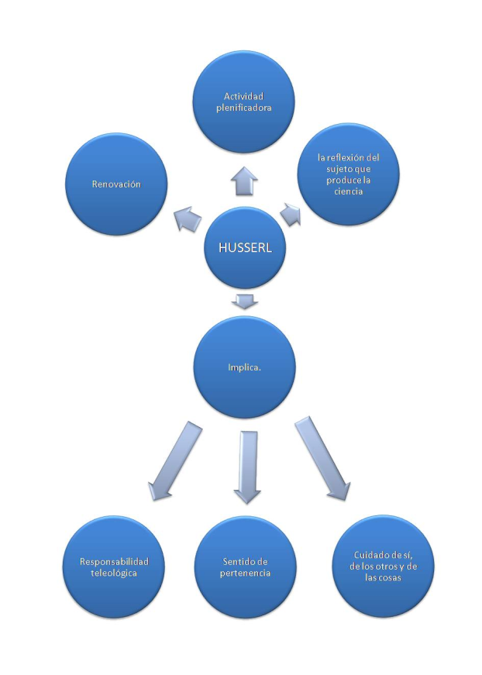
CORRELACIÓN
QUE ES? ……
Es un diagrama semejante a un modelo atómico donde se relacionan entre sí los conceptos o acontecimientos de un tema.
¿CÓMO SE REALIZA?
a) La principal característica de este diagrama es la jerarquía de los conceptos.
b) En el círculo central marcado se anota el tema o concepto principal.
c) En los círculos de la parte inferior se anotan los conceptos subordinados al tema principal.
d) En los círculos de la parte superior se anotan los conceptos supraordenados.

Slide 74
¿PARA QUÉ SE UTILIZA?
La correlación permite:
• Identificar conceptos o ideas clave de un texto y establecer relaciones entre ellos.
• Interpretar y comprender la lectura realizada.
• Promover el pensamiento lógico.
• Establecer relaciones de subordinación e interrelación.
• Insertar nuevos conocimientos en la propia estructura del pensamiento.
• Indagar conocimientos previos.
• Organizar el pensamiento.
• Llevar a cabo un estudio eficaz.

Slide 75

ANALOGÍA
QUE ES?
COMO SE REALIZA?
PARA QUE SE UTILIZA?
Es una estrategia de razonamiento que permite relacionar elementos o situaciones (incluso en un contexto diferente), cuyas características guardan semejanza
a) Se eligen los elementos que se desea relacionar.
b) Se define cada elemento.
c) Se buscan elementos o situaciones de la vida diaria con los cuales se puede efectuar la relación para que sea más fácil su compresión.
permite:
• Relacionar conocimientos aprendidos con los nuevos.
• Desarrollar el pensamiento complejo: analizar y sintetizar.
• Comprender contenidos complejos y abstractos.

Slide 76
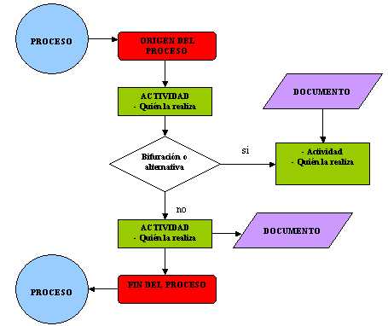
DIAGRAMAS
Son representaciones esquemáticas que relacionan palabras o frases dentro de un proceso informativo. Esto induce al estudiante a organizar esta información no solo en un documento, sino también mentalmente, al identificar las ideas principales y subordinadas según un orden lógico.
¿PARA QUÉ SE UTILIZAN?
Los diagramas permiten:
• Organizar la información.
• Identificar detalles.
• Identificar ideas principales.
• Desarrollar la capacidad de análisis.
• Existen dos tipos de diagramas: radial y de árbol.

Slide 77
Diagrama radial
¿COMO SE REALIZA?
Se parte de un concepto o título, el cual se coloca en la parte central; lo rodean frases o palabras clave que tengan relación con él. A la vez, tales frases pueden rodearse de otros componentes particulares. Su orden no es jerárquico. Los conceptos se unen al título mediante líneas

Slide 78
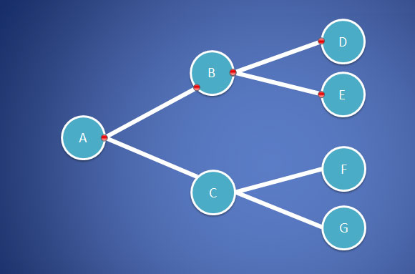
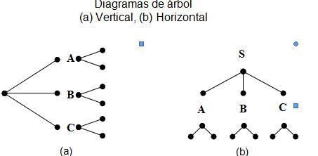
Diagrama de árbol
c) El concepto inicial está relacionado con otros conceptos subordinados, y cada concepto está unido a un solo y único predecesor.
d) Hay un ordenamiento de izquierda a derecha de todos los “descendientes” o derivados de un mismo concepto
b) Hay un concepto inicial (la raíz del árbol que corresponde al título del tema).
a) No posee una estructura jerárquica; más bien, parte de un centro y se extiende hacia los extremos.
¿Cómo se realiza?

Slide 79
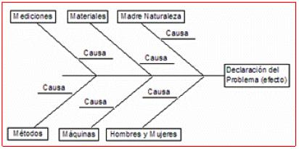
Diagrama de causa-efecto
El diagrama de causa-efecto (Rué, 2009) es una estrategia que permite analizar un problema identificando tanto sus causas como los efectos que produce. Se representa a través de un diagrama en forma de pez.
a) Se coloca en la cabeza del pez el problema a analizar.
b) En la parte superior de las espinas del pez, se colocan las categorías acordes al problema considerando los tres ejes y su clasificación. Con dicha categorización se pueden identificar más fácilmente las áreas sobre que recae el problema.
c) Se realiza una lluvia de ideas acerca de las posibles causas, las cuales se ubican en las categorías que corresponda.
d) En cada categoría o espina del pez se pueden agregar subcausas o causas secundarias.
e) Se presenta y se discute el diagrama
Desarrollar la capacidad de análisis en relación con un problema, solucionar problemas, identificar las causa- efecto de un problema y diferenciar, comparar, clasificar, categorizar, secuenciar, agrupar y organizar gran cantidad de documentos
¿QUÉ ES?
¿CÓMO SE REALIZA?
¿PARA QUÉ SE UTILIZAN?

Slide 80
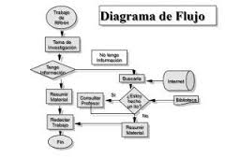
Diagrama de flujo
¿Qué es?
Es un diagrama jerárquico que permite identificar un proceso; tiene una simbología específica para una adecuada lectura.
¿Cómo se realiza?
a) Se identifica el proceso a ilustrar.
b) Se elabora una lista de pasos, actividades o subprocesos que conforman el proceso.
c) Se establece qué se espera del proceso.
d) Se formulan preguntas clave de los subprocesos.
e) Se elabora el diagrama de flujo con base en la simbología predeterminada.
¿Para qué se utiliza?
• Esquematizar procesos que requieren una serie de actividades, subprocesos o pasos definidos y sobre los cuales hay que tomar decisiones.
• Analizar un proceso.
• Plantear hipótesis
. • Enfocar al aprendizaje sobre actividades específicas; en esa labor auxilia al profesor y al estudiante.
• Redefinir procesos de acuerdo con los resultados de haberlo implementado.

Slide 81
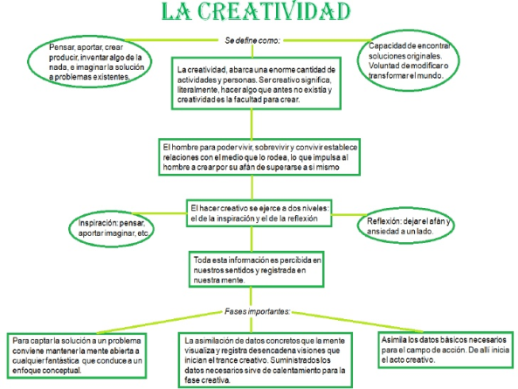
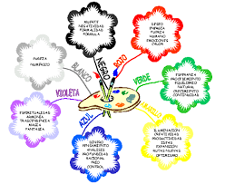
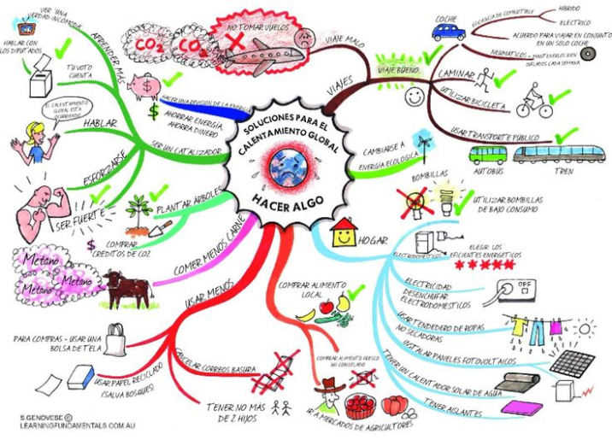
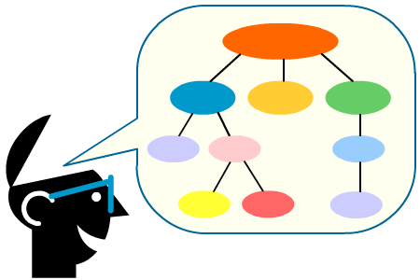
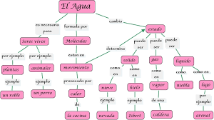
MAPAS COGNITIVOS

Slide 82
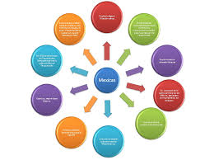
Mapas cognitivos
¿Qué son?
Los mapas cognitivos son organizadores gráficos avanzados que permiten la representación de una serie de ideas, conceptos y temas con un significado y sus relaciones, enmarcando todo ello en un esquema o diagrama.
¿Para qué se utilizan?
Para la organización de contenido escolar
Auxilia a enfocar el aprendizaje
Ayuda al educando a construís significados mas precisos
Permite: diferenciar, comparar, clasificar, secuenciar, agrupar y organizar documentos.

Slide 83
Mapa mental
¿Qué es?
El mapa mental (Buzan, 1996) es una forma gráfica de expresar los pensamientos en función de los conocimientos que se han almacenado en el cerebro. Su aplicación permite generar, organizar, expresar los aprendizajes y asociar más fácilmente nuestras ideas.

Slide 84
¿Para qué se utiliza?
• Desarrollar y lograr la meta cognición.
• Desarrollar la creatividad
• Resolver problemas.
• Tomar decisiones
• Integrar las partes de un todo o desglosar el todo en sus partes.
• Incrementar la capacidad para asimilar, procesar y recordar información.

Slide 85
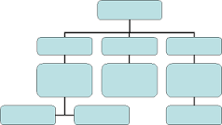
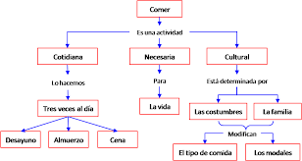
Mapa conceptual
¿Qué es?
El mapa conceptual (Novak y Godwin, 1999) es una representación gráfica de conceptos y sus relaciones. Los conceptos guardan entre sí un orden jerárquico y están unidos por líneas identificadas por palabras (de enlace) que establecen la relación que hay entre ellas. Se caracteriza por partir de un concepto principal (de mayor grado de inclusión), del cual se derivan ramas que indican las relaciones entre los conceptos.

Slide 86
¿Cómo se realiza?
a) El primer paso es leer y comprender el texto.
b) Se localizan y se subrayan las ideas o palabras más importantes (es decir, las palabras clave).Se recomiendan 10 como máximo.
c) Se determina la jerarquización de dichas palabras clave.
• Se identifica el concepto más general o inclusivo.
• Se ordenan los conceptos por su grado de subordinación a partir del concepto general o inclusivo.
d) Se establecen las relaciones entre las palabras clave. Para ello, es conveniente utilizar líneas para unir los conceptos.
e) Es recomendable unir los conceptos con líneas que incluyan palabras que no son conceptos para facilitar la identificación de las relaciones.
f) Se utiliza correctamente la simbología:
• Ideas o conceptos.
• Conectores.
• Flechas (se pueden usar para acentuar la direccionalidad de las relaciones). g) En los mapas conceptuales los conceptos se ordenan de izquierda (conceptos particulares). a derecha.

Slide 87
¿Para qué se utilizan?
• Identificar conceptos o ideas clave de un texto y establecer relaciones entre ellos.
• Interpretar, comprender e inferir la lectura realizada.
• Promover un pensamiento lógico.
• Establecer relaciones de subordinación e interrelación.
• Insertar nuevos conocimientos en la propia estructura del pensamiento.
• Indagar conocimientos previos.

Slide 88
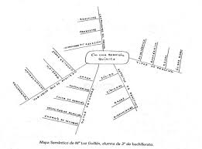
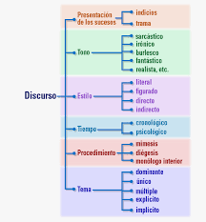
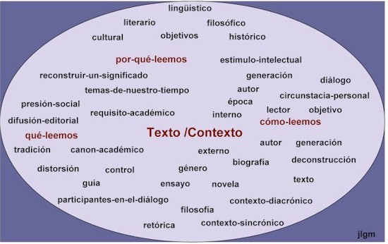
Mapa semántico
Es una estructura categórica de información, representada gráficamente, que no tiene una jerarquía definida
Se realiza:
Se identifica la idea principal
Se identifica las categorías secundarias
Se establecen relaciones entre la idea principal y categorías secundarias
Se incluyen detalles complementarios (características, temas y subtemas)
Enfatizar relaciones entre conceptos, desarrollar la capacidad de análisis, organizar el pensamiento, favorecer la comprensión y desarrollar la meta cognición.

Slide 89
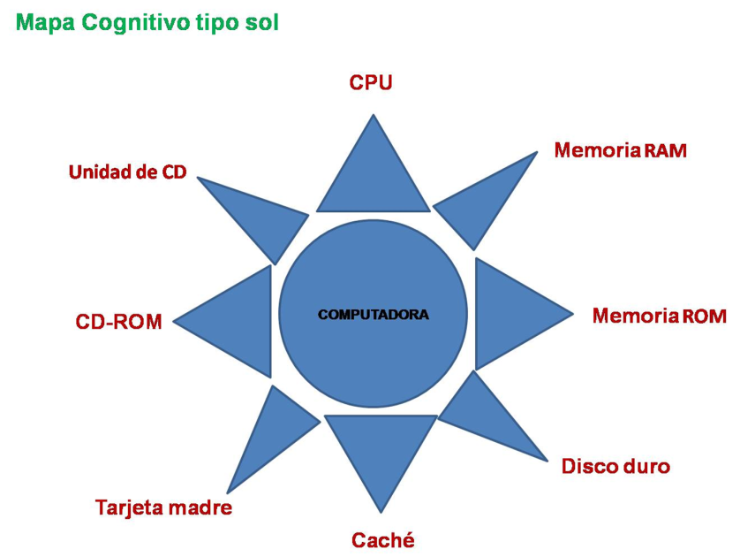
¿QUÉ ES?
MAPA COGNITIVO
TIPO SOL
Es un diagrama o esquema semejante a la figura del sol que sirve para introducir u organizar
un tema. En él se colocan las ideas respecto a un tema o concepto.
¿CÓMO SE REALIZA?
a) En la parte central (círculo del sol) se anota el título del tema a tratar.
b) En las líneas o rayos que circundan al sol (círculo) se añaden ideas obtenidas sobre
el tema.

Slide 90
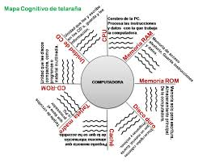

MAPA COGNITIVO
DE TELARAÑA
¿QUÉ ES?
Es un esquema semejante a la tela de una araña donde se clasifica la información en temas y subtemas; sirve para organizar los contenidos señalando sus características.

Slide 91
¿CÓMO SE REALIZA?
a) El nombre del tema se escribe en el centro de la telaraña (círculo).
b) Alrededor del círculo, sobre las líneas que salen de este, se anotan los subtemas.
c) En torno a las líneas se anotan las características sobre las líneas curvas que asemejan telarañas.
¿PARA QUÉ SE UTILIZA?
El mapa cognitivo de telaraña permite:
• Desarrollar la habilidad de clasificar.
• Evocar información.
• Organizar el pensamiento

Slide 92
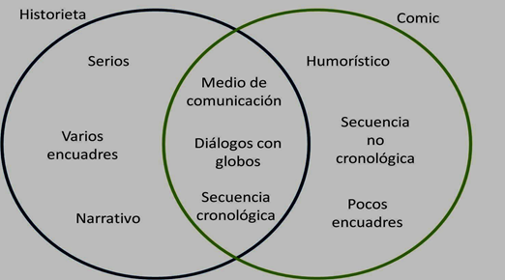
MAPA COGNITIVO DE ASPECTOS COMUNES
¿QUÉ ES?
Es un diagrama similar a los diagramas de Venn, donde se identifican los aspectos o elementos comunes entre dos temas o conjuntos.

Slide 93
¿CÓMO SE REALIZA?
En el conjunto “A” (primer círculo) se anota el primer tema y sus características.
b) En el conjunto “B” se anota el segundo tema y sus características.
c) En la intersección que hay entre ambos círculos se colocan los elementos comunes o semejantes que existen entre dichos temas.
d) Los elementos que quedan fuera de la intersección se pueden denominar diferencias.

Slide 94
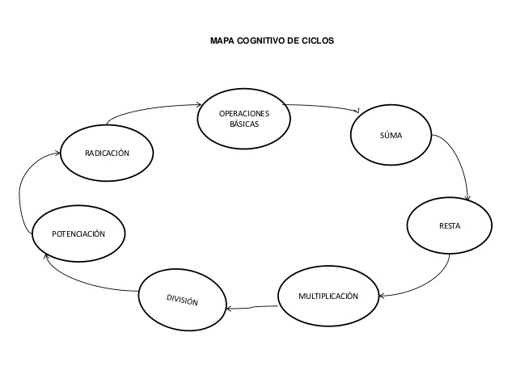
¿Que es?
MAPA COGNITIVO
DE CICLOS
Es un diagrama donde se anota la información en un orden cronológico o por secuencias a través de círculos y flechas que llevan seriación continua y periódica.
¿Cómo se realiza?
a) En el círculo superior se anota el inicio del ciclo.
b) En los subsiguientes se registran las etapas que completan un ciclo.

Slide 95
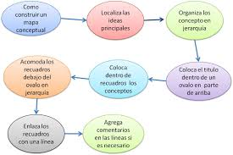

MAPA COGNITIVO DE SECUENCIA
¿Qué es?
Es un esquema o diagrama que simula una cadena continua de temas con secuencia cronológica
¿Cómo se realiza?
En el primer círculo se anota el título del tema.
b) En los siguientes círculos se anotan los pasos o las etapas que se requieren para llegar a la solución

Slide 96
MAPA COGNITIVO DE CAJAS
¿Qué es?
¿Cómo se realiza?
a) Se identifican los conceptos más generales e inclusivos del tema.
b) En las siguientes cajas se describe el tema o idea central.
Es un esquema que se conforma por una serie de recuadros que simulan cajas o cajones; de ahí el nombre. En la caja superior se anota el tema o la idea central. En el segundo nivel se sintetiza la información de cada uno de los subtemas.

Slide 97
MAPA COGNITIVO DE CALAMAR
Es un esquema que se utiliza para diferenciar dos o más elementos.
a) L a parte central se divide en tres segmentos: en el centro se anota el tema, y a los costados los subtemas.
b) D e los subtemas salen líneas que asemejan los tentáculos del calamar, en los cuales se comparan las características.
¿Qué es?
¿Cómo se realiza?

Slide 98
MAPA COGNITIVO DE ALGORITMO.
¿Qué es?
El mapa cognitivo de algoritmo es un instrumento que hace posible la representación de un tema verbal en forma esquemática, matemática y/o gráfica.
¿Cómo se realiza?
a) En el rectángulo superior se anota el tema principal con letras mayúsculas. b) En el primer rectángulo de la izquierda se anota la secuencia a seguir (de manera textual). c) E n el primer rectángulo de la derecha se anota el desarrollo, elaborando una réplica del rectángulo de la izquierda en forma matemática. d) En cada rectángulo siguiente se tiene tanto la solución como el desarrollo de los pasos de manera jerarquizada. e) C ada rectángulo estará unido por puntas de flecha para indicar el proceso de solución textual y el desarrollo matemático.

Slide 99
Conclusión
Las competencias se pueden rescatar diferentes puntos de significados para nosotros los alumnos ya estos nos pueden ayudar para un futuro, ya que con estas competencias y estrategias nos sirven mucho para nuestra vida cotidiana y poder enseñar a los demás como podemos aprender con estas competencias.

